Slide 1
Курсовая работа: Визуализация алгоритма поиска минимального остового дерева в графе
По дисциплине «Основы алгоритмизации и программирования»
Выполнила
Студентка группы Пибд-12
Дозорова Алена
Преподаватель Гуськов Г. Ю.

Slide 2
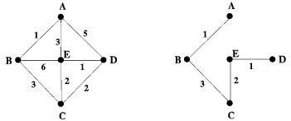
Минимальное остовное дерево графа
Минимальное остовное дерево графа G=(V,E)G=(V,E) — это его ациклический связный подграф, в который входят все его вершины, обладающий минимальным суммарным весом ребер.
Остовное дерево графа G=(V,E)G=(V,E) — ациклический связный подграф данного связного неориентированного графа, в который входят все его вершины.

Slide 3
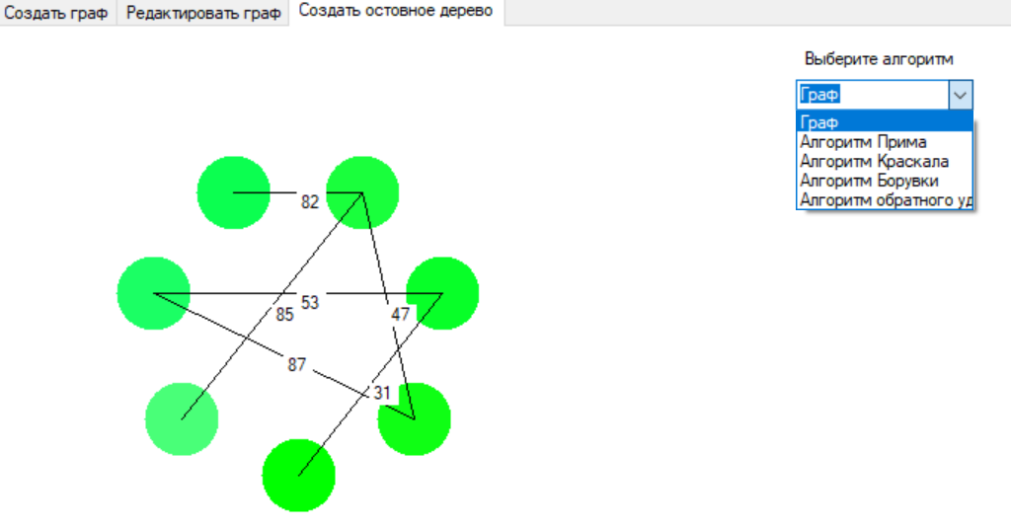
Используемые алгоритмы:

Slide 4
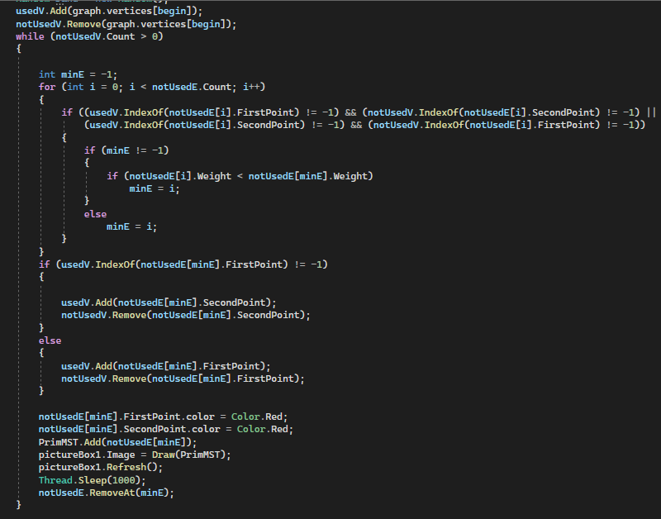
Алгоритм ПрИма
Сначала берётся произвольная вершина и находится ребро, инцидентное данной вершине и обладающее наименьшей стоимостью. Найденное ребро и соединяемые им две вершины образуют дерево. Затем, рассматриваются рёбра графа, один конец которых — уже принадлежащая дереву вершина, а другой — нет; из этих рёбер выбирается ребро наименьшей стоимости. Выбираемое на каждом шаге ребро присоединяется к дереву. Рост дерева происходит до тех пор, пока не будут исчерпаны все вершины исходного графа.

Slide 5
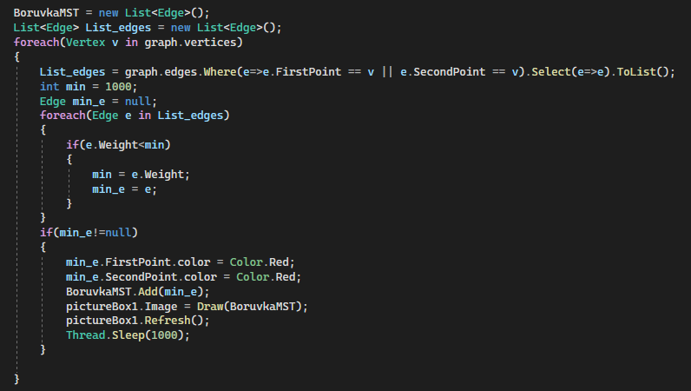
Алгоритм Борувки
Работа алгоритма состоит из нескольких итераций, каждая из которых состоит в последовательном добавлении рёбер к остовному лесу графа, до тех пор, пока лес не превратится в дерево, то есть, лес, состоящий из одной компоненты связности.
То есть, от каждой вершины проводится ребро с минимальным весом до тех пор, пока граф не станет связным

Slide 6
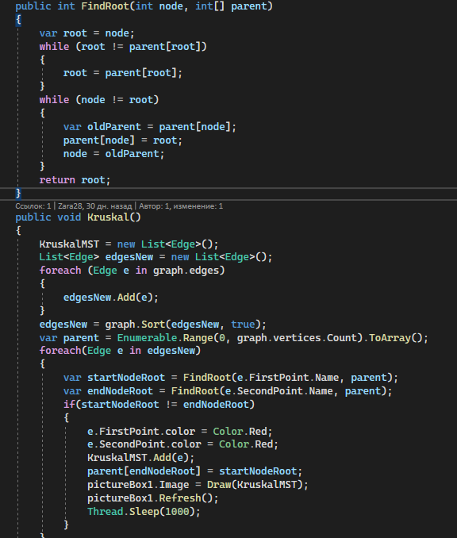
Алгоритм Краскала
На вход алгоритма подается связный неориентированный граф, где для каждого ребра задан вес. Формируется пустое множество ребер.
Пока это возможно, проводится следующая операция: из всех рёбер, добавление которых к уже имеющемуся множеству не вызовет появление в нём цикла, выбирается ребро минимального веса и добавляется к уже имеющемуся множеству. Когда таких рёбер больше нет, алгоритм завершён. Подграф данного графа, содержащий все его вершины и найденное множество рёбер, является его остовным деревом минимального веса.

Slide 7
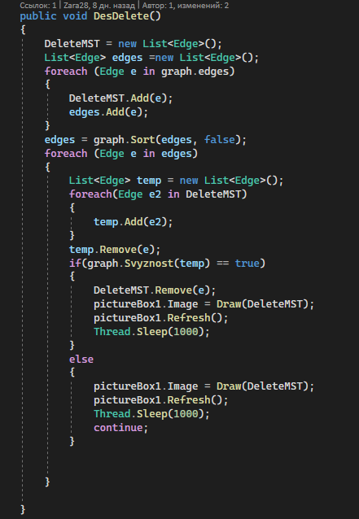
Алгоритм обратного удаления
На вход подается неориентированный связный граф. Пока граф связный, из него удаляются ребра с максимальным весом.

Slide 8
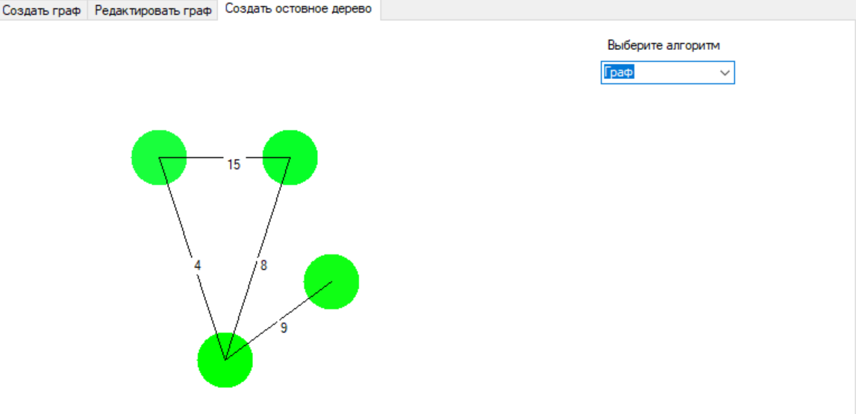
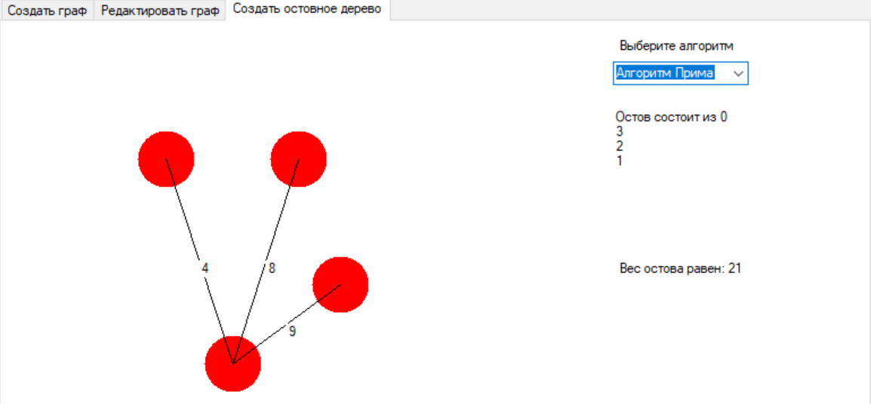
Результат работы

Slide 9
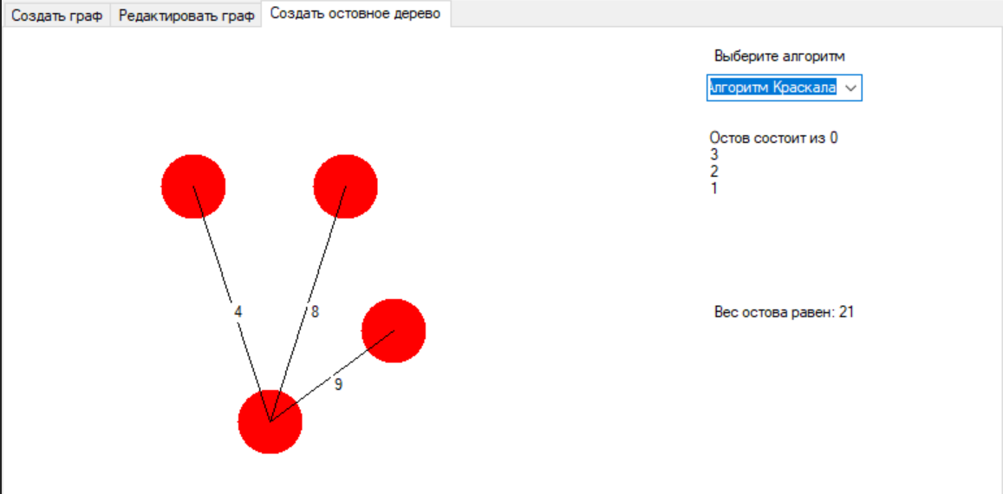
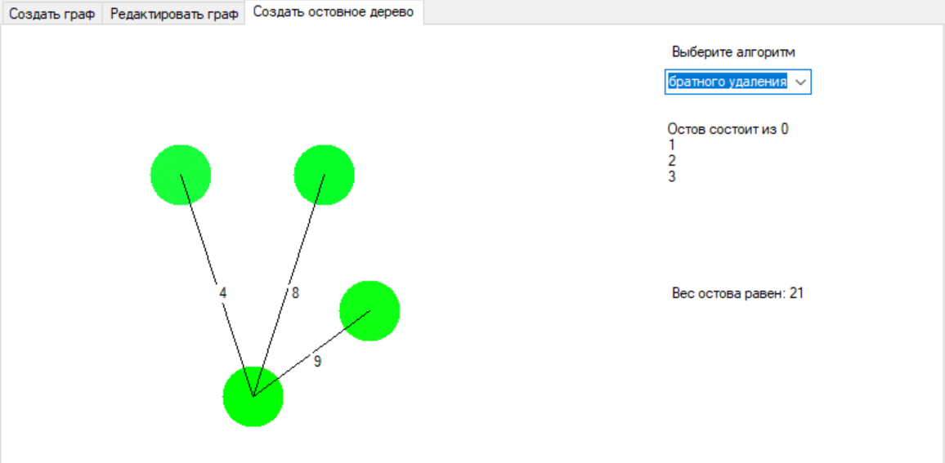
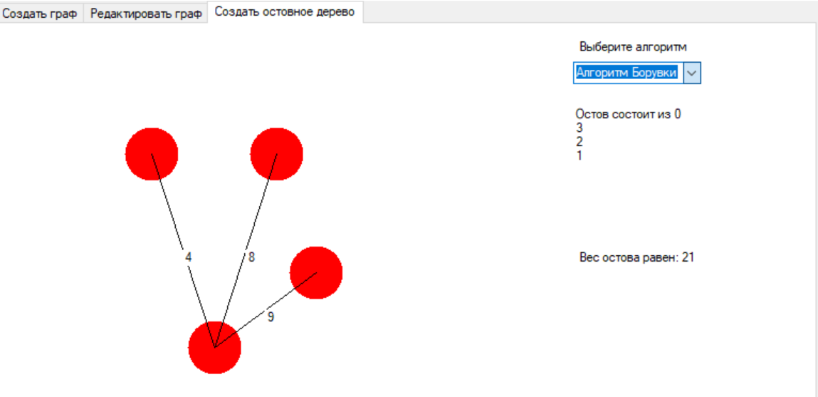

Slide 10
Заключение
Разработанное приложение уже является законченным демонстрационным материалом, что позволяет использовать его на практике. При желании, приложение можно дополить другими алгоритмами поиска минимального остовного дерева, что не изменяет факта полноты разработанного приложения
Ссылка на GitHub: https://github.com/Zara28/Coursework-Building-aspanning-tree

Slide 11
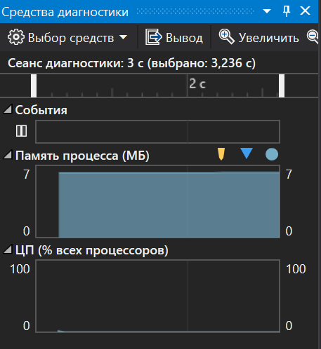
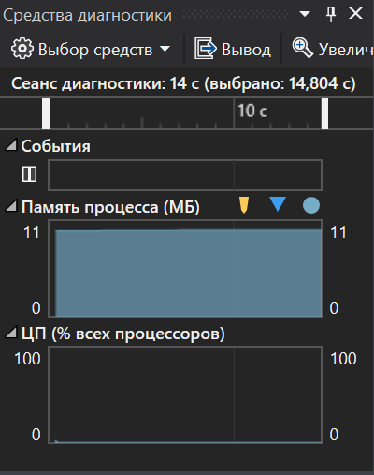
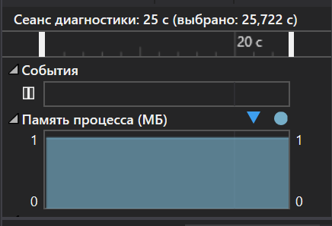
Лабораторные работы

Slide 12
